Slide 1
Modelování a simulace
Filip Ježek, 2013
Filip.jezek@fel.cvut.cz

Slide 2
Úvod do modelování a simulace
Filip Ježek, filip.jezek@fel.cvut.cz
Použity části přednášek od autorů
  Jiří Kofránek
  Jiří Potůček, (fbmi.cvut.cz)
  Petr Peringer (fit.vutbr.cz)
    http://www.fit.vutbr.cz/study/courses/IMS/public/prednasky/IMS.pdf
  Radek Pelánek (fi.muni.cz)
    http://www.fi.muni.cz/~xpelanek/IV109/slidy/modelovani.pdf

Slide 3
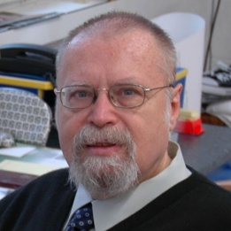






Kdo vás bude učit
Přednáší
  Kofránek
  Ježek
  Externí přednášející (?)
    Potůček, Nagy, Žalud
Cvičí
  Zase Ježek
  Huňka
  Šilar
  Kulhánek
  Mateják (?)

Slide 4



Studijní materiály
https://cw.felk.cvut.cz/wiki/courses/a6m33mos/start
Další pošleme mailem

Slide 5
Požadavky předmětu
Docházka na cvičení
Odevzdání všech úloh ze cvičení
Dobrá semestrální práce
Ústní (= vyhazovací) zkouška

Slide 6
Hodnocení předmětu
10b První test v semestru
10b Druhý test v semestru
10b zadání semestrální práce do 10. týdne
20b úlohy
20b prezentace semestrálky
10b zkouška - implementace
20b zkouška teorie, 2 okruhy po 10b
if > 90 A, elif > 80 B, elif > 70 C, elif > 50 E, else FAIL

Slide 7
Úlohy
Zadání na cvičení
Zpracování úlohy, implementace modelu, měření etc. + technický report
Odevzdáváte OBOJÍ - pdf i src v *.zip
Odevzdání do úterý 20.00
http://cw.felk.cvut.cz/upload/
Hodnotíme formu i obsah
Možnost vrácení, bodový strž -> přepracování
Možnost bonusových bodů SUM > 100

Slide 8
První test
Test z odpřednášené látky a teorie
10 minut
5 či 6. týden

Slide 9
Druhý test
Cca 10. týden
Implementace zadaného modelu
Celé cvičení
Je možné využívat internet – ale jen samostatně!

Slide 10
Semestrální práce
Vytvořte si zadání do 10. týdne
  Úvodní kapitola a analýza problému
  Schválíme a okomentujeme
Odevzdání do 14. týdne
netriviální úloha
Technický report

Slide 11
Zkouška
Implementace
Ústní část - teorie
Prezentace semestrálních prací a kolektivní hodnocení
Nezřídka do večera

Slide 12
Proč jsme vlastně tady?

Slide 14
What is it all about?
... learning about modeling is a lot like learning about sex: despite its importance, most people do not want to discuss it, and no matter how much you read about it, it just doesn‘t seem the same when you actually get around to doing it.
(J. H. Miller, S. E. Page, Complex adaptive systems)

Slide 15
Co tedy budeme dělat?
Práce s jazykem Modelica – cvičení
  Demonstrace na fyzikálních a fyziologických modelech
Přístupy k modelování
Model a jeho životní cyklus
Úvod do modelování fysiologických systémů
Kosimulace
Další simulační prostředí
Základy teorie systémů a řízení, Laplaceova transformace
Numerické řešení simulace
Vlastnosti biologických systémů, vlastnosti jeho modelů,
Identifikace, verifikace, optimalizace
Základy farmakokinetiky a optimální farmakoterapie

Slide 16
Cíle předmětu
Praktické seznámení s možnostmi modelování a simulace - důraz na praktická cvičení, samostatné domácí úlohy a semestrální práci
Naučit se analyzovat problémy– pokud máme modelovat systém, musíme ho nejprve pochopit a rozhodnout o úrovni detailů či zjednodušení, mít nad systémem jakýsi obecný nadhled
Modelování jako nástroj porozumění fyziologických souvislostí – úlohy založené na lidské fyziologii
Technické zprávy – ke každé úloze chceme vypracovávat zprávu, stručně shrnující podstatu úlohy a interpretaci výsledků. Důraz na technickou úroveň reportu.
Prezentační dovednosti – závěrem předmětu (a nejvíce hodnocenou částí) je semestrální práce, prezentovaná před kolegy a vyučujícími.
Práce v týmu – semestrální práce budou většinou pro skupinky o dvou až třech studentech.

Slide 17
Nejde o to, jestli používat modely, ale jaké používat

Slide 18
Základní pojmy
Modelování je soubor aktivit vedoucích k vývoji matematického modelu, který současně reprezentuje strukturu a chování reálného systému.
Simulace je soubor aktivit sloužících k ověření správnosti modelu a získání nových poznatků o činnosti reálných systémů.

Slide 19
Základní pojmy
Modelování a simulace označují aktivity spojené s vytvářením modelů objektů reálného světa a experimentováním s těmito modely

Slide 20
Základní pojmy
Reálný objekt
  = zkoumaná část reálného světa;
  může být
přirozený (květina, včelí roj,kardiovaskulární systém člověka, ...) nebo
umělý (počítač, tok materiálu ve výrobním podniku);
existující nebo plánovaný
= zdroj dat o svém chování

Slide 21
Základní pojmy
Model
zjednodušený abstraktní popis reálného objektu (soubor vztahů, resp. instrukcí pro generování dat popisujících chování reálného objektu;
inverzní problém
(při tvorbě modelu se vyskytují mnohá omezení - neúplná data díky nedokonalému vzorkování, resp. nevhodnému počtu nebo nepřesně stanoveným podmínkám provedených experimentů)‏

Slide 22
Základní pojmy
Model
Model - napodobenina systemu jiným systémem.
reprezentace znalostí
fyzikální, matematické, statické, či dynamické modely
E.g. v = a*t
Modelování: jen to co známe
Simulace: získávání nových znalostí o systému pozorováním jeho modelu

Slide 23
Základní pojmy
reálný objekt a jeho model jsou navzájem propojeny dvěma relacemi - abstrakcí a interpretací.

Slide 24
Základní pojmy
Abstrakce znamená zobecnění (generalizaci) - uvažování nejdůležitějších složek reálného systému a ignorování méně důležitých rysů. Důležitost je v tomto případě posuzována podle relativního vlivu prvků systému na jeho dynamiku (umí zpravidla technici a matematici)‏
Interpretace znamená výklad vztahu mezi modelem (s jeho prvky, vlastnostmi a chováním) a reálným systémem. Pokud nelze parametry modelu interpretovat, pak nelze na reálném systému měřit jejich vlastnosti (umí zpravidla biologové)‏

Slide 25
Základní pojmy
Realizace modelu
(většinou počítačem, ale může být i fyzikální, geometrický, ...)‏
na zařízení schopném zpracování dat, resp. signálů, má-li k dispozici vhodně zakódované instrukce popisující model

Slide 26
Základní pojmy
Platnost modelu - jak dobře model reprezentuje reálný objekt (v prvním přiblížení je to míra souhlasu mezi daty generovanými objektem a jeho modelem)‏
stupně platnosti modelu:
replikativní platnost - model generuje to co reálný objekt až dosud;
predikční platnost - model generuje správná data dříve než reálný objekt;
strukturální platnost - model nejen generuje správná data, nýbrž vyjadřuje i skutečný způsob generování dat v reálném objektu;

Slide 27
Základní pojmy
Věrnost simulace - udává správnost s jakou realizační zařízení (počítač) realizuje model (správnost programu; přesnost zpracování dat; u fyzikálních realizací míra ekvivalence mezi matematickým popisem reálného objektu a jeho modelové fyzikální realizace).
MODELY JSOU VŽDY ŠPATNÉ -
- ALE NĚKTERÉ Z NICH JSOU UŽITEČNÉ

Slide 28
Příklady modelů
Fyzikální zákony
Globus
??

Slide 29
Model je..
Vnímání světa: mentální model reality
Srovnáváme s jinými modely
Hodnocení podle účelu
Modeling is an art
Iterative art
KISS

Slide 30
Proč modelovat
pochopit chování reálných objektů;
predikovat chování reálných objektů;
optimalizovat chování reálných objektů;
konstrukce nových objektů;

Slide 31
Proč modelovat
experimenty s reálným objektem mohou být
  drahé, (crash testy)
  časově náročné, (geologické zlomy)
  nebezpečné, (jaderné testy)
  Neproveditelné (astrofyzika)
s modelem je lze opakovat, jsou nedestruktivní, lze měřit měřítko času

Slide 32
Při modelování..
Nemodelovat systém, modelovat problém
Užitečnost modelu, nikoli jeho realističnost
Mapa všeho je nepřehledná
interpretace výsledků
Omezení modelu

Slide 33
Důsledky modelování a simulace
schopnost přesněji formulovat daný problém a jeho cíle;
schopnost orientovat se ve složitějších vztazích;
schopnost zjednodušovat pozorovaná fakta;
schopnost oddělovat podstatné od nepodstatného;
schopnost odhalovat mechanismy jevů.
⇓
MODELOVÁNÍ A SIMULACE SYSTÉMŮ JAKO SPECIFICKÁ FORMA PROCESU POZNÁNÍ.

Slide 34
Účel modelování
Porozumění, objevování, testování hypotéz
Předvídání - počasí
Návrh systémů nanečisto
Učení, trénink

Slide 35
Postup modelování
Realita -> pozorování a experimenty
Znalosti -> modelování
Abstraktní model -> formalizace
Simulační model -> experimentování -> Znalosti
Získáváme nové znalosti o systému

Slide 36
Postup modelování
Výběr a reprezentace aspektů, které budeme modelovat
Výběr přístupu
Zvolit záběr modelu – podrobnost do hlouky i šířky
Doplnit chybějící části
Identifikace parametrů
Abstraktní systém validujeme
Formalizovaný systém verifikujeme

Slide 37
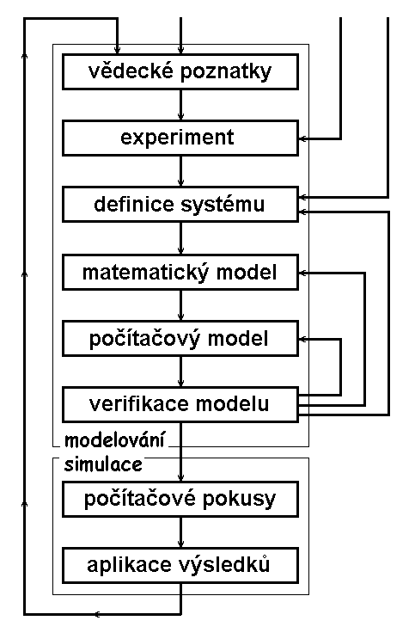
Postup při vytváření modelu a při simulačních experimentech

Slide 38
Zjednodušovací procedury
a) vynechání prvků, proměnných nebo vazeb;
b) snížení rozlišovací schopnosti měřítka pro vyjádření proměnných;
c) shlukování prvků a odpovídajících proměnných do bloků;
d) náhrada deterministických proměnných proměnnými náhodnými.

Slide 39
Analytický vs. Numerický přístup
Analytický – vyjádříme výsledek přímo a dosazujeme hodnoty
  Přesné, rychlé, funkční vztahy
  Jen pro jednoduché modely
  např. padající klavír
Numerické metody
  Necháme počítač dosazovat (integrovat)

Slide 40
Nevýhody simulačních metod
Validita modelů
Náročná tvorba modelů
Jeden výsledek pro jednu simulaci – optimalizace je časově velice náročná
Nepřesnost
Numerická nestabilita

Slide 41
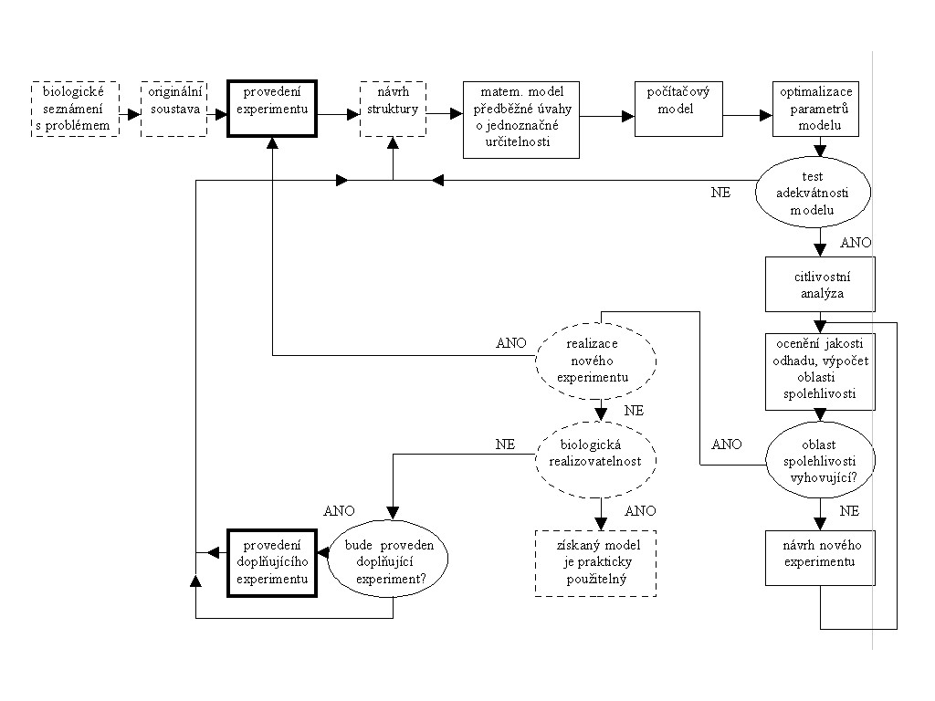
Základní pojmy

Slide 42
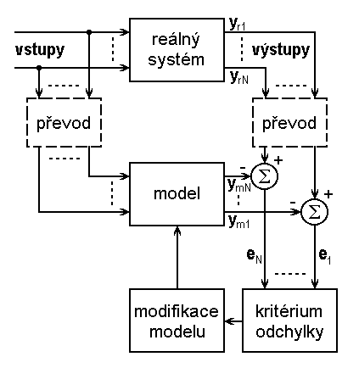
Identifikace parametrů
obecná kriteriální funkce pro stanovení odchylky obou sad výstupních dat
pro jeden výstupní signál a k = 2 dostáváme kritérium (střední) kvadratické odchylky

Slide 43
Experimenty
Data – lze pořídit a interpretovat pomocí empirického zkoumání reálného objektu, založeného na smyslovém vnímání projevů reálného objektu.
nejobecnějšími formami empirického zkoumání jsou pozorování a experiment.

Slide 44
Pozorování a experiment
Pozorování je založeno na pasivním sledování procesů a souvisejících skutečností, pokud možno v jejich přirozeném stavu, co nejméně ovlivněném pozorovatelem.
Experiment vychází z aktivního přístupu ke zkoumání objektu. Spočívá na záměrně vyvolaných změnách podmínek existence a funkce daného objektu, které mají přimět zkoumaný objekt projevit se za různých, uměle navozených situací.

Slide 45
Hypotézy
vyhledávací (heuristické) - „Co se stane, uděláme-li toto?“
ověřovací (verifikační) - „Stane se tohle, uděláme-li toto?“
! ! ! P O Z O R ! ! !
Hypotézy mohou vést k omylům, tj. k chybné interpretaci naměřených údajů. Abychom se vyhnuli možným zdrojům chyb, je třeba pro měření vytvořit relativně uzavřený, autonomní systém, čímž dojde k vyloučení nebo alespoň k oslabení řady vlivů a činitelů, které mohou ovlivnit interpretaci dat, a tak vytvořit podmínky pro kontrolovatelnost a reprodukovatelnost experimentálních pokusů.

Slide 46
Plánování experimentů
zmenšit chybu experimentu a vyloučit vliv náhodných faktorů;
zmenšit počet pokusů a s požadovanou přesností získat objektivní odpověď na kladené otázky;
přijímat adekvátní řešení podle přesně formulovaných pravidel.

Slide 47
Metodologie plánování experimentů
opakované pokusy
nutné pro vypočítání a eliminaci chyb experimentů (zachování experimentální situace);
nutné pro rozšíření oblasti použití výsledků (různé experimentální situace);
použití náhodného výběru pro vyloučení chyb
!!! POZOR !!! - úplně náhodná struktura ale může způsobit velký rozptyl výsledků vyvolaný nekontrolovatelnými faktory;
vytvoření ekvivalentních (stejných) podmínek a vytvoření bloků
nutné pro potlačení vlivu přirozené variability (vnějšího i vnitřního prostředí);
pro zvýšení citlivosti rozdělujeme experimenty do bloků, jak z hlediska charakteru experimentálního materiálu, tak z hlediska experimentálních podmínek;

Slide 48
Definice systému
L. von Bertalanffy: Systém je komplex vzájemně na sebe působících elementů ...
R.L. Ackoff: Systém je soubor prvků a vazeb mezi nimi.
G.J. Klir: Systém je uspořádání určitých komponent, vzájemně propojených v celek.
Systém S je dvojice množin S = (A,R), kde A = {a_{i}} je množina prvků a R = {r_{ij}} je množina vztahů (relací) mezi prvky a_{i} a a_{j}, která má jako celek určité vlastnosti.

Slide 49
Základní atributy systému
Struktura je dána množinou všech vazeb (vztahů, relací) mezi prvky a různými podsystémy daného systému.
Chování je projevem dynamiky systému. (Dynamika je schopnost vyvolat změnu v systému, zejména jeho stavu. Dynamika je vlastností prvků systému, vazby jsou jejími iniciátory (vstupy), resp. nositeli důsledků (výstupy)).

Slide 50
Blokové schéma systému
vstupy
výstupy
u₁
S
y₁
u₂
y₂
.
.
.
x₁ x₂
.
.
.
x_{m}
.
.
.
u
X
y
u_{n}
y_{r}
Stavové proměnné

Slide 51
Struktura bloků
Sériové
Paralelní
Zpětná vazba

Slide 52
Zpracování výsledků
Průběh hodnoty
Vizualizace, animace
Analýza
  Intuitivní
  Statistické
  Automatické (optimalizace)
  Porovnání s měřením

Slide 53
Základní atributy systému
u₁
S
y₁
u₂
y₂
.
.
.
x₁ x₂
.
.
.
x_{m}
.
.
.
u
X
y
u_{n}
y_{r}
Okolí systému je tvořeno množinou prvků, které nejsou součástí daného systému, ale jsou s ním významně svázány. Systém a jeho okolí jsou jednak objektivní skutečností, ale jsou dány i subjektvině, v závislosti na osobě zkoumající systém a na účelu zkoumání.
Veličiny (vazby), které zprostředkovávají vliv okolí na systém jsou vstupy systému a vnější projevy (vazby) systému, které reprezentují jeho vliv na okolí, jsou výstupy systému. Prvek systému, který má vazbu s okolím (vstupní nebo výstupní nebo vstupní i výstupní) nazýváme hraničním prvkem systému a množinu všech hraničních prvků nazýváme hranice systému.

Slide 54
Základní atributy systému
u₁
S
y₁
u₂
y₂
.
.
.
x₁ x₂
.
.
.
x_{m}
.
.
.
u
X
y
u_{n}
y_{r}
Otevřený systém je takový, u něhož dochází k energetické a informační výměně s jeho okolím.
Uzavřený systém je naopak vůči svému okolí zcela izolován, nemá se svým okolím žádné vazby.

Slide 55
Základní atributy systému
u₁
S
y₁
u₂
y₂
.
.
.
x₁ x₂
.
.
.
x_{m}
.
.
.
u
X
y
u_{n}
y_{r}
Stav systému - souhrn přesně definovaných podmínek nebo vlastností daného systému, které lze v daném časovém okamžiku rozpoznat. Stavu systému lze v libovolném časovém okamžiku t (z nějakého zvoleného časového intervalu) přiřadit vektor hodnot x(t) ∈ Χ, který nazýváme stavovým vektorem, složky x_{i} vektoru x nazýváme stavovými veličinami (proměnnými) a prostor Χ všech možných hodnot stavových veličin nazýváme stavovým prostorem.

Slide 56
Základní atributy systému
u₁
S
y₁
u₂
.
.
.
y₂
.
.
.
x₁ x₂
.
.
.
x_{m}
.
.
.
u
X
y
u_{n}
y_{r}
Stav systému - podle vývoje hodnot stavu systému lze systémy dělit na statické (nevykazují pohyb) a dynamické.

Slide 57
Základní atributy systému
u₁
S
y₁
u₂
.
.
.
y₂
.
.
.
x₁ x₂
.
.
.
x_{m}
.
.
.
u
X
y
u_{n}
y_{r}
Diskrétní vs. spojité
Deterministické vs. stochastické

Slide 58
Separabilita systému
!!! Výstupy nesmí ovlivňovat vstupy přes okolí systému !!!!
u₁
S
y₁
u₂
x₁ x₂
.
.
.
x_{m}
y₂
.
.
.
u
y
X
u_{n}
y_{r}
Podmínka separability systému - systém je separabilní, jestliže jeho výstupy zpětně vlivem prostředí neovlivňují podstatně vstupy.
Příklady:
· termoregulační systém živého organismu - systém můžeme považovat za separabilní, pokud organismus svou tepelnou energií významně neovlivňuje teplotu prostředí, ve kterém se nachází;
· lesní komplex v oblasti zasažené exhaláty - systém lze považovat za separabilní, pokud by změněná schopnost lesního komplexu absorbovat exhaláty neovlivnila celkovou koncentraci exhalátů v ovzduší;

Slide 59
Základní atributy systému
Stabilita - schopnost systému udržovat si při změně vstupů a stavů svých prvků nezměněnou vnější formu (chování) i navzdory procesům probíhajícím uvnitř systému.
Stabilitu chápeme jako vlastnost zaručující, že po určité malé změně počátečních podmínek nastane v systému při nezměněných vstupech pohyb jen málo odlišný od původního.
Pojem stability se neomezuje pouze na návrat do výchozího stavu po poruše, která způsobí vychýlení.
Často je návrat do původního stavu nemožný, protože se změnily podmínky v nichž systém existuje - pak si systém může najít stav odchylný od výchozího stavu, který je rovněž stabilní - tzv. ultrastabilní systém.

Slide 60
Modely a jejich popis
neformální popis - vychází z pochopení základních rysů a funkce reálného systému (je v přirozeném jazyku nebo používá blokových schémat);
formální popis - vyjadřuje rysy a funkci modelu pomocí matematických prostředků, tj. matematický model

Slide 61
Neformální popis
prvky - části, ze kterých se skládají modelované objekty (systémy);
proměnné - slouží k popisu stavu prvků systému a jejich vývoje v čase;
parametry - zpravidla neproměnné (konstantní) charakteristiky prvků a vazeb modelu;
vazby - pravidla, dle kterých se prvky navzájem ovlivňují (případně mění své parametry) a tak určují vývoj chování v čase;
základní předpoklady (počáteční podmínky) - vyplývají ze specifikace

Slide 62
Neformální popis
pro výběr prvků, parametrů i vazeb nejsou žádná, předem známá pravidla, která by určovala optimální postup. Rozlišujeme však dva principiálně různé přístupy jak hledat vhodný popis modelu - přístup deduktivní a induktivní.
struktura modelu by měla být přiměřená struktuře reálného objektu, výběr se může přizpůsobovat úrovni znalostí objektu.

Slide 63
Neformální popis
může být:
neúplný - neošetřuje všechny reálně možné situace;
nekonzistentní - postup vede k určitému řešení dané situace i k jeho opaku;
víceznačný - pro daný stav může nastat více alternativ řešení;

Slide 64
Příklady
Forresterův model světa
Prvky: obyvatelstvo, znečištění, průmysl;

Slide 65
Příklady
Forresterův model světa
Proměnné:
obyvatelstvo
- hustota
... udává, kolik je obyvatel na jednotku obyvatelného povrchu Země;
... je vyjádřena v kladných reálných číslech;
znečištění
- úroveň
... udává okamžitou míru znečištění prostředí v nějakých, předem specifikovaných jednotkách;
... je vyjádřena v kladných reálných číslech;
průmysl
- rozvoj
... celková průmyslová aktiva vyjádřená v peněžních jednotkách;
... je vyjádřen v kladných i záporných reálných, příp. celých číslech.

Slide 66
Příklady
Forresterův model světa
Vazby:
rychlost růstu hustoty obyvatelstva roste (lineárně) s růstem hustoty obyvatel a rozvoje průmyslu a klesá (lineárně) s růstem úrovně znečištění;
rychlost růstu úrovně znečištění roste (lineárně) s růstem hustoty obyvatel a rozvoje průmyslu;
rychlost růstu rozvoje průmyslu roste (lineárně) s růstem rozvoje průmyslu a klesá (lineárně) s růstem úrovně znečištění.

Slide 67
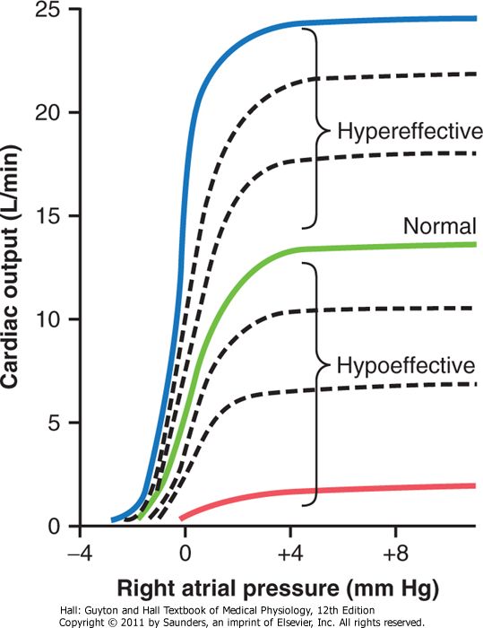
Příklad: Modelování cirkulace
Rozdíl tlaků/R
P
P
R
V
V
+
+
Rozdíl tlaků/R
V
P
R
P
V

Slide 68
Příklad: Modelování cirkulace
Objem krve
Objem extracelulární tekutiny
Arteriální tlak

